Slide 1
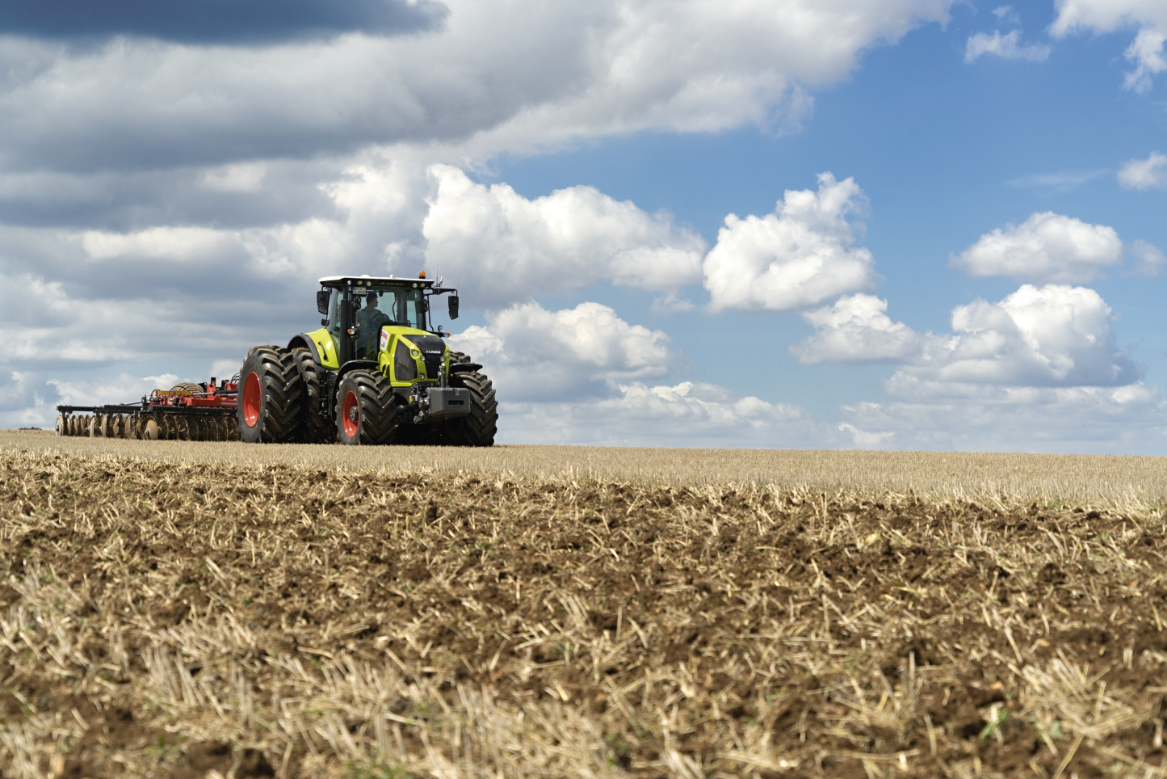
Fahrertraining CIS+
ARION 500 / 600
AXION 800 / 900
CLAAS Vertriebsgesellschaft mbH

Slide 2
Achtung wichtige Hinweise!
Diese Fahrertrainingsunterlage ersetzt nicht die Betriebsanleitung
Hinweise auf Unfallgefahren müssen der Betriebsanleitung vor Inbetriebnahme der Maschine entnommen werden
Die Teilnehmer werden zu Beginn des Fahrertrainings auf Position und Bedeutung der Warnbildhinweise sowie der dazugehörigen Gefahrenstelle hingewiesen
Das Fahrertraining sowie die vorliegende Unterlage steht nicht in Zusammenhang mit der Übergabe des Produktes. Die Übergabeerklärung ist durch den Vertriebspartner korrekt auszufüllen (siehe Übergabeprozess gemäß KD Richtlinie) und vom Kunden bei der Übernahme des Produktes zu unterschreiben.
Die Schulungsunterlage dient lediglich zur richtigen Anwendung und wirtschaftlichen Nutzung der Maschine
Ausführliche Informationen zur Maschine entnehmen Sie bitte aus der Betriebsanleitung, die jeder Maschine beiliegt
Die optimale Nutzung der vorliegenden Unterlage ist nur in Verbindung mit einer Teilnahme am CLAAS Fahrertraining gegeben
Änderungen sind vorbehalten.

Slide 3
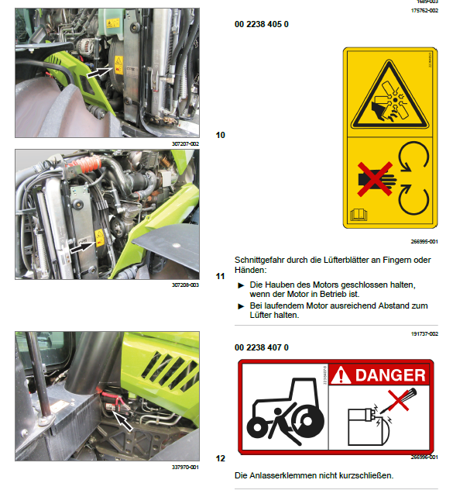
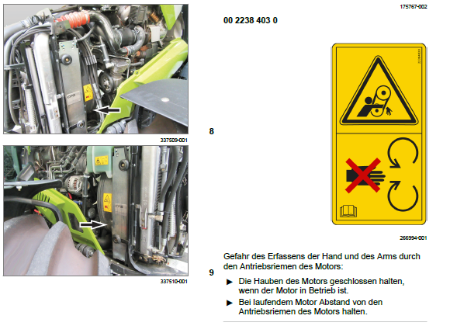
Warnhinweise

Slide 4
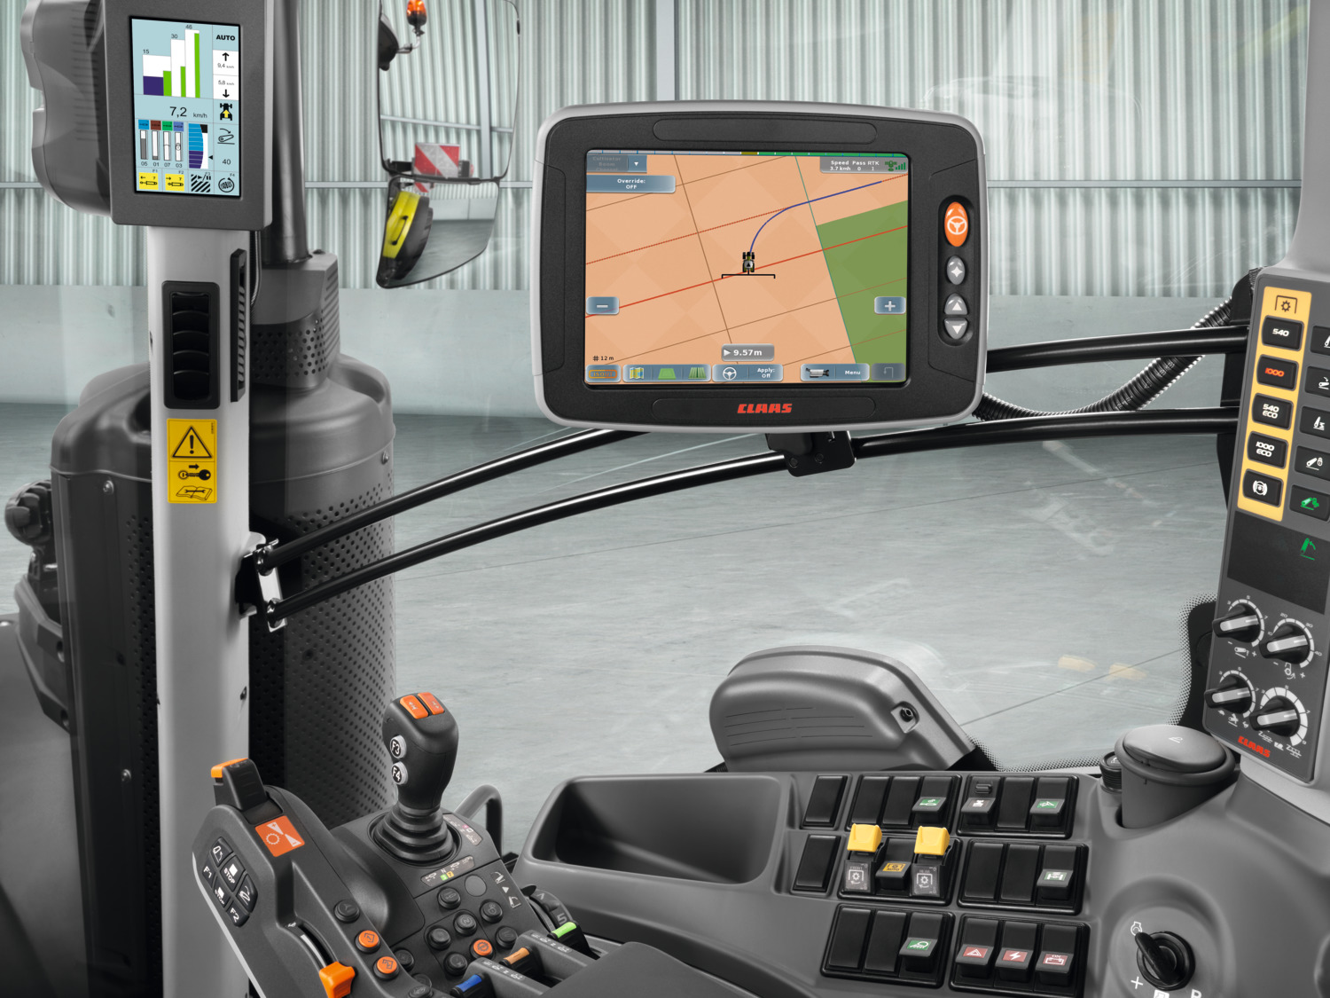

Slide 5
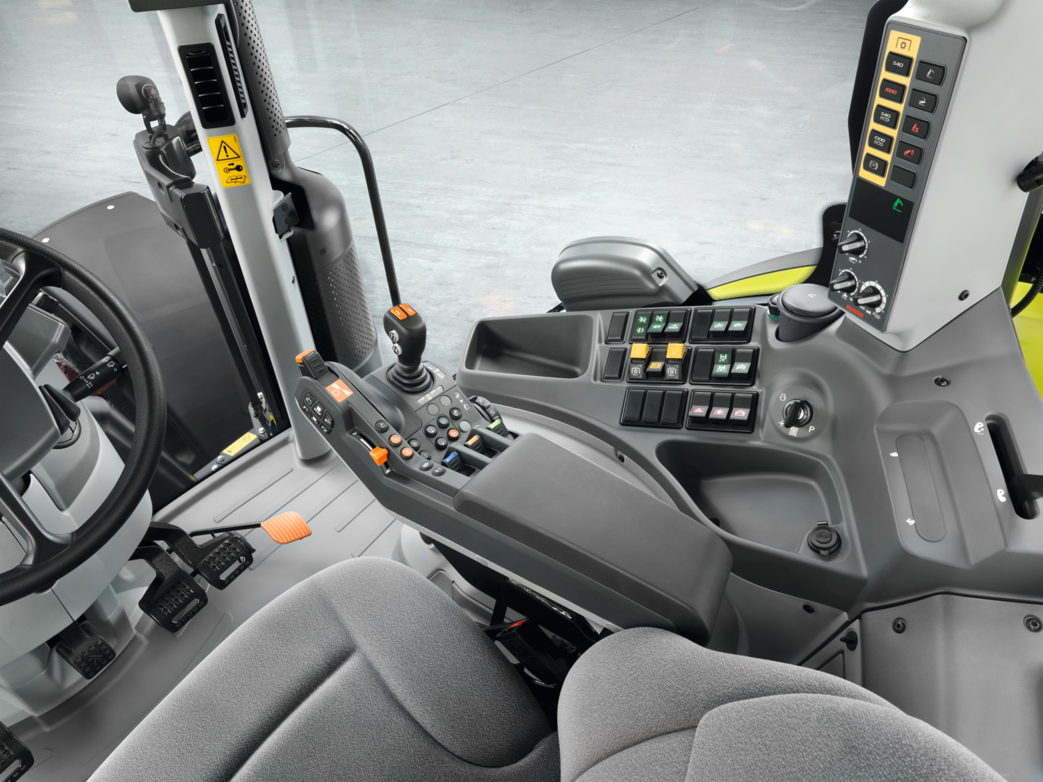

Slide 6
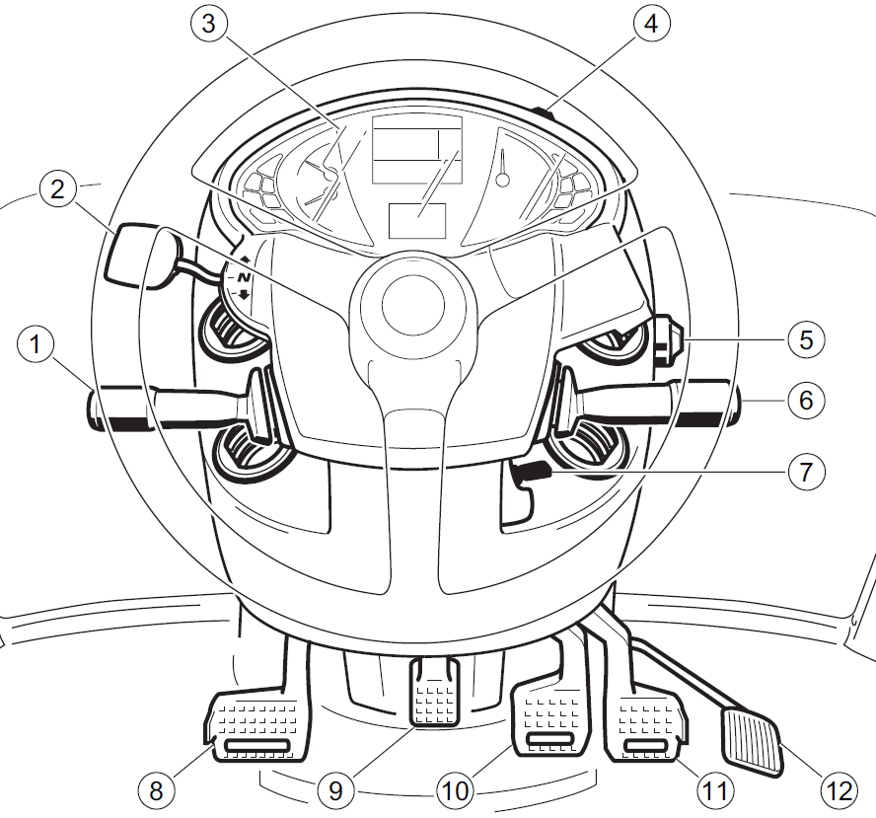
Lenkkonsole
Pos. | Bezeichnung
1 | Hebel für: - Fahrtrichtungsanzeiger - Fernlicht / Abblendlicht - Hupe
2 | Revershifthebel
3 | Armaturenbrett / DBD
4 | Schalter zum Schalten des Hauptdisplay auf dem DBD und zur Einstellung der Uhrzeit
5 | Stellglied der Luftklappe für die Pulsluft (manuelle Klimaanlage)
6 | Bedienhebel für die Wisch-Waschanlage - Wisch-Waschanlage vorne - Wisch-Waschanlage hinten
7 | Griff zur Höheneinstellung des Lenkrads
8 | Kupplungspedal
9 | Pedal zur Ausrichtung der Lenksäule
10 | Bremspedal links
11 | Bremspedal rechts
12 | Fahrpedal
3
4
2
1
5
6
7
8
9
10
11
12

Slide 7
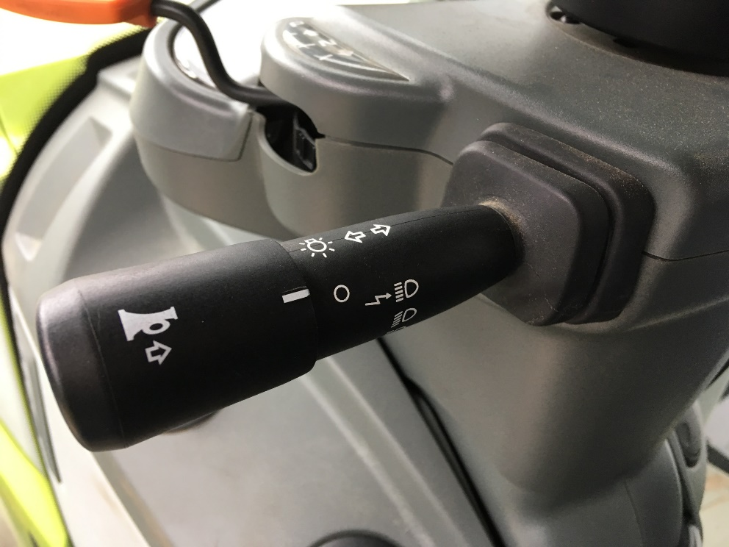
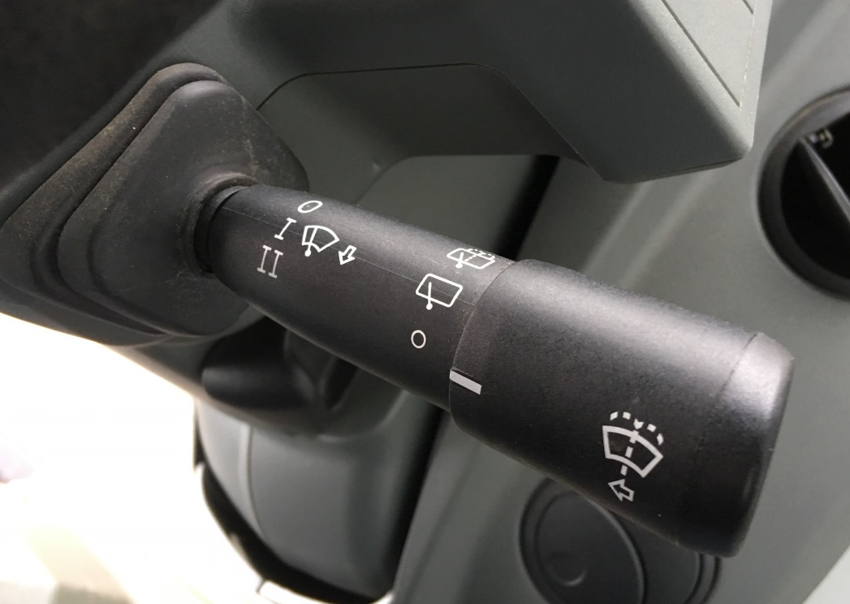
Lenkkonsole
Pos. |  | Bezeichnung | Pos. |  | Bezeichnung
1 |  | Blinker rechts | 7 |  | Signalhorn
2 |  | Blinker links | 8 |  | Scheibenwischer vorne einschalten
3 |  | Standlicht/Abblendlicht einschalten | 9 |  | Scheibenwischer vorne ausschalten
4 |  | Standlicht/Abblendlicht ausschalten | 10 |  | Scheibenwischer und Reinigung hinten einschalten
5 |  | Fernlicht einschalten | 11 |  | Scheibenwischer und Reinigung hinten ausschalten
6 |  | Lichthupe | 12 |  | Scheibenwischerreinigung vorne

Slide 8
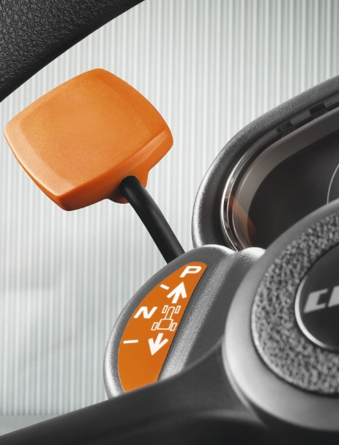
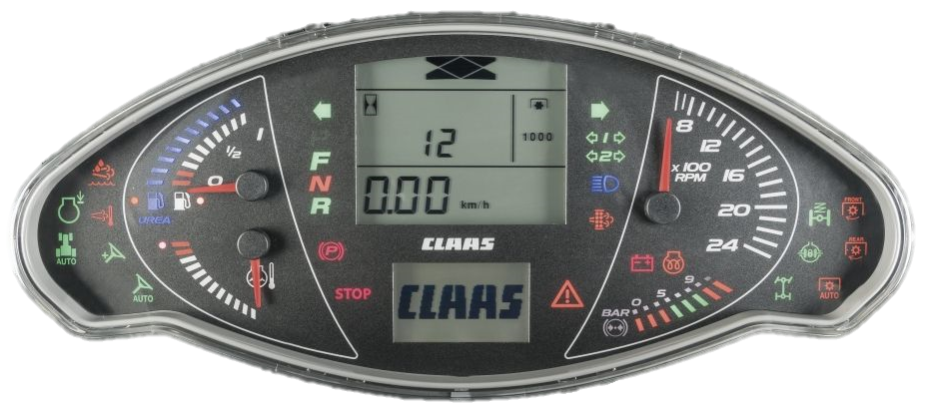
Dashboard
1 – Informationsdisplay CSM, GPS – Pilot, DOC, dynamische Lenkung
2 – Füllstand Diesel / AdBlue
3 – Motortemperatur
4 – Informationsdisplay Drehzahlen/ Geschwindigkeit/ Uhrzeit
5 – Informationsdisplay Fehlermeldungen
6 – Motordrehzahl
7 – Füllstand Druckluft
8 – Informationsdisplay Zapfwellen / Allrad / Differential
9 – Bedienung Dashboard
1 – REVERSHIFT
2 – Vorwärtsfahrt mit aktivem Stillstand
3 – Neutralstellung aktiver Stillstand
4 – Rückwärtsfahrt mit aktivem Stillstand
9
4
2
8
1
2
6
3
4
1
3
5
8
7
REVERSHIFT mit Parkfunktion inkl. Anhänger-bremsventil automatisch wird der Schlepper und das Anhängerbremsventil ebenfalls geschaltet, wenn der Schlepper länger als eine Minute steht oder der Motor ausgeschaltet wird.

Slide 9
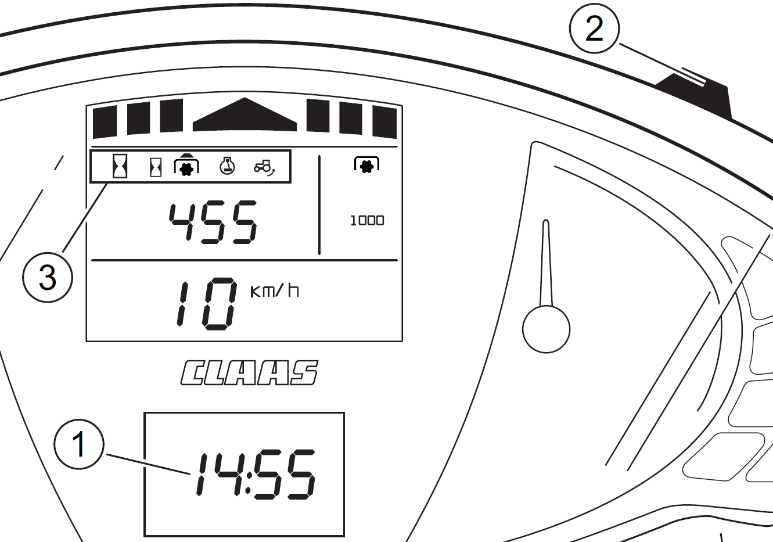
Uhrzeit
Uhrzeit (1) einstellen:
Motor starten
wiederholt auf Schalter (2) drücken, bis die verschiedenen Funktionen (3) am Display nicht mehr angezeigt werden und die gesamte Uhrzeit einmal geblinkt hat
länger als 4 Sekunden auf Schalter (2) drücken
bei (1) blinkt die Stundenanzeige. Wiederholt auf Schalter (2) drücken, bis die gewünschte Stundenanzeige erreicht wird
nach Einstellen der Stundenanzeige länger als 4 Sekunden auf Schalter (2) drücken
bei (1) blinkt die Minutenanzeige. Wiederholt auf Schalter (2) drücken, bis die gewünschte Minutenanzeige erreicht wird
nach dem Einstellen der Minutenanzeige länger als 4 Sekunden auf Schalter (2) drücken
Die Uhrzeit ist eingestellt.
2
3
1

Slide 11

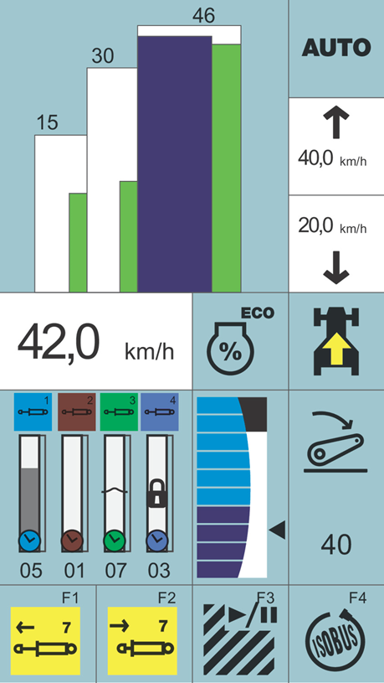










Startbildschirm
3 Geschwindigkeitsbereiche
Fahrmodus
Tempomat vorwärts
Tempomat rückwärts
Aktuelle Geschwindigkeit
Aktuelle Motordrückung
Fahrtrichtung
Steuergerät
Zeitsteuerung
Heckkraftheber
Funktionstasten F1-F4

Slide 12
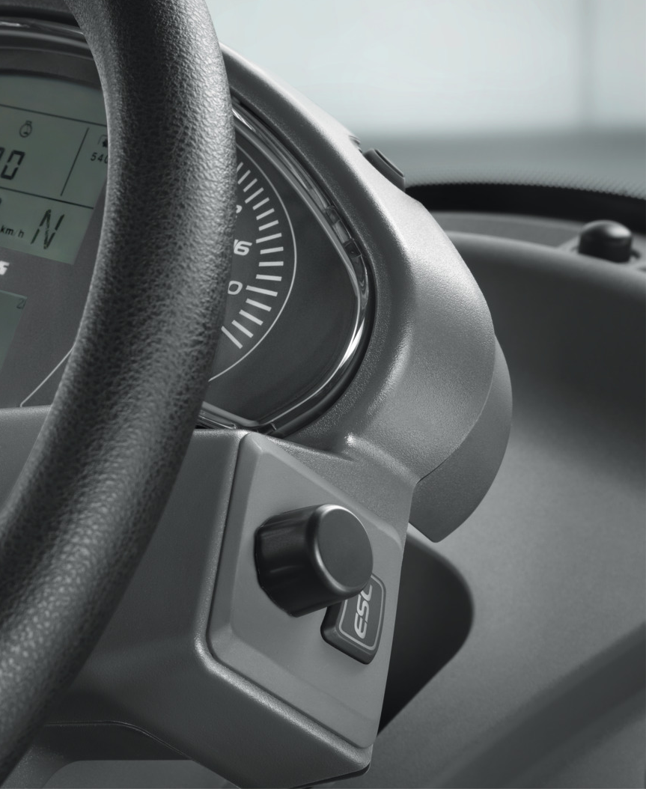
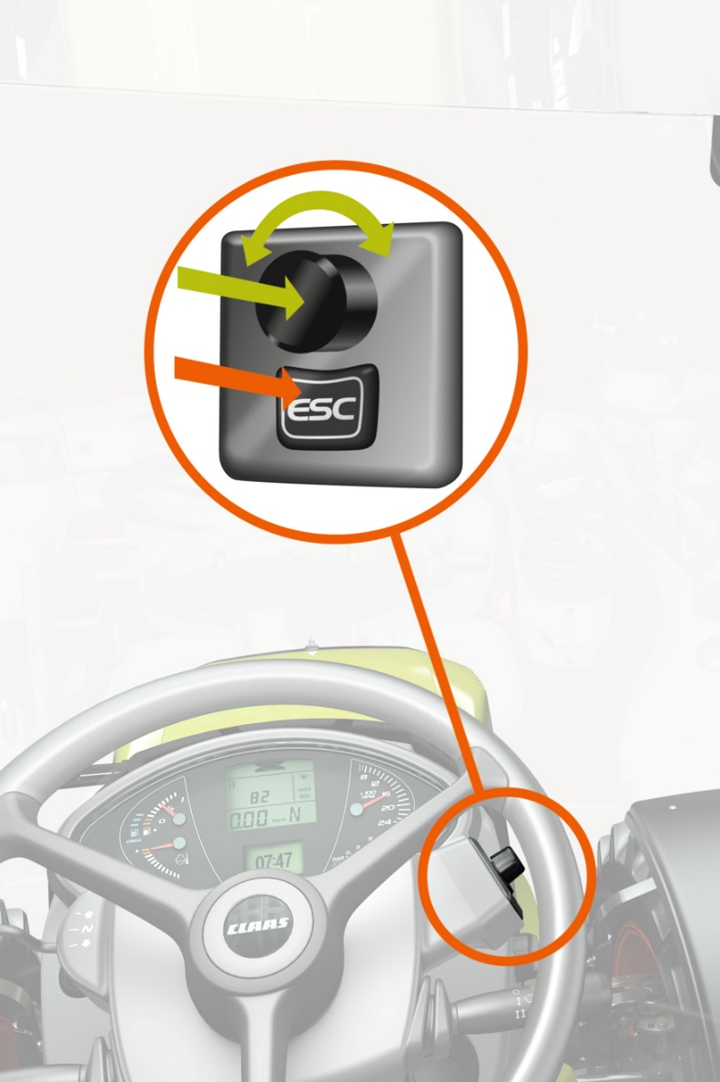
Bedienung CIS+

Slide 13
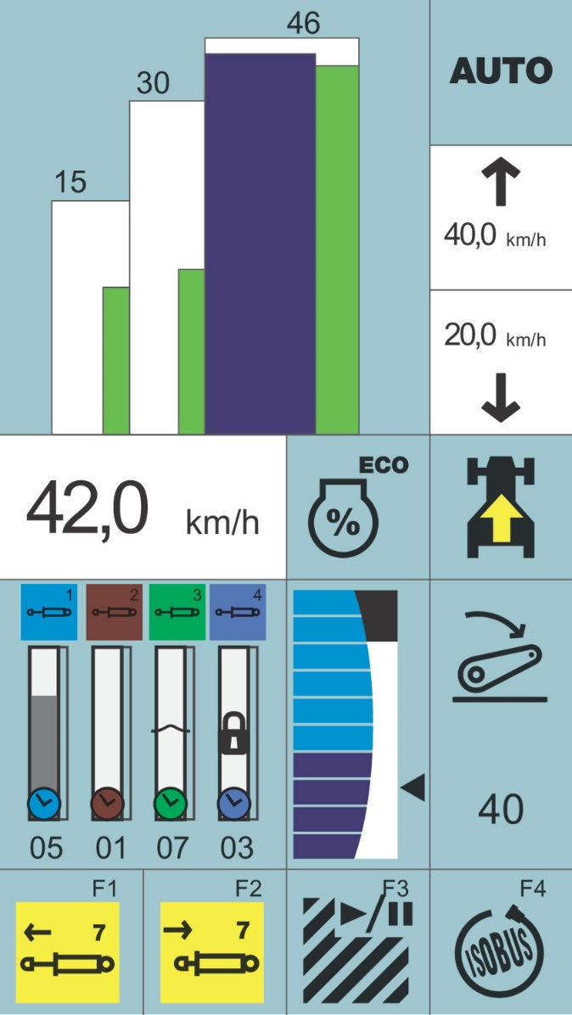
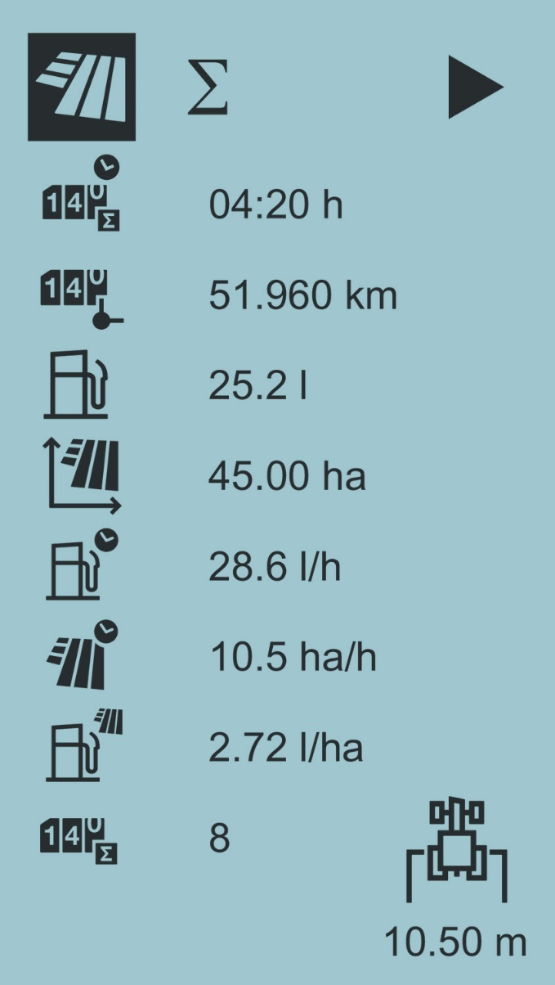
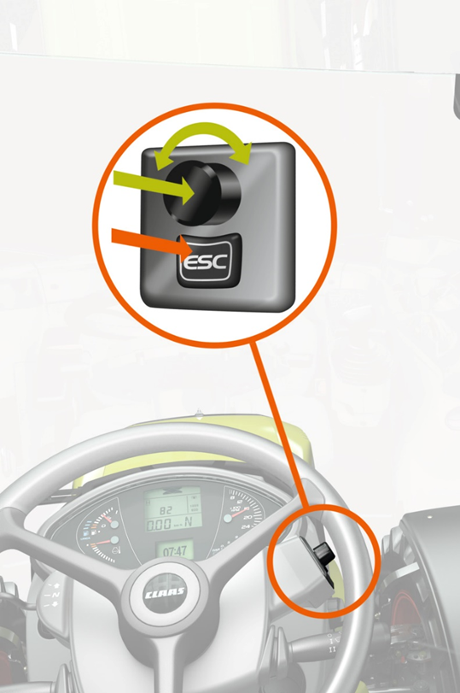


Startbildschirm
Escape Taste drücken → Zähler

Slide 14
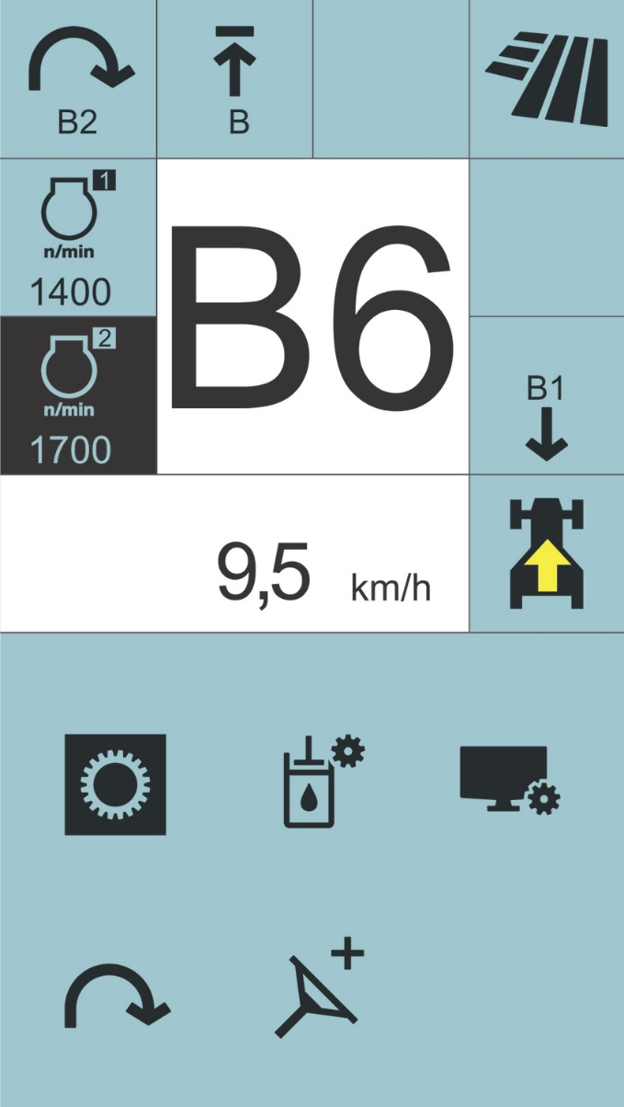
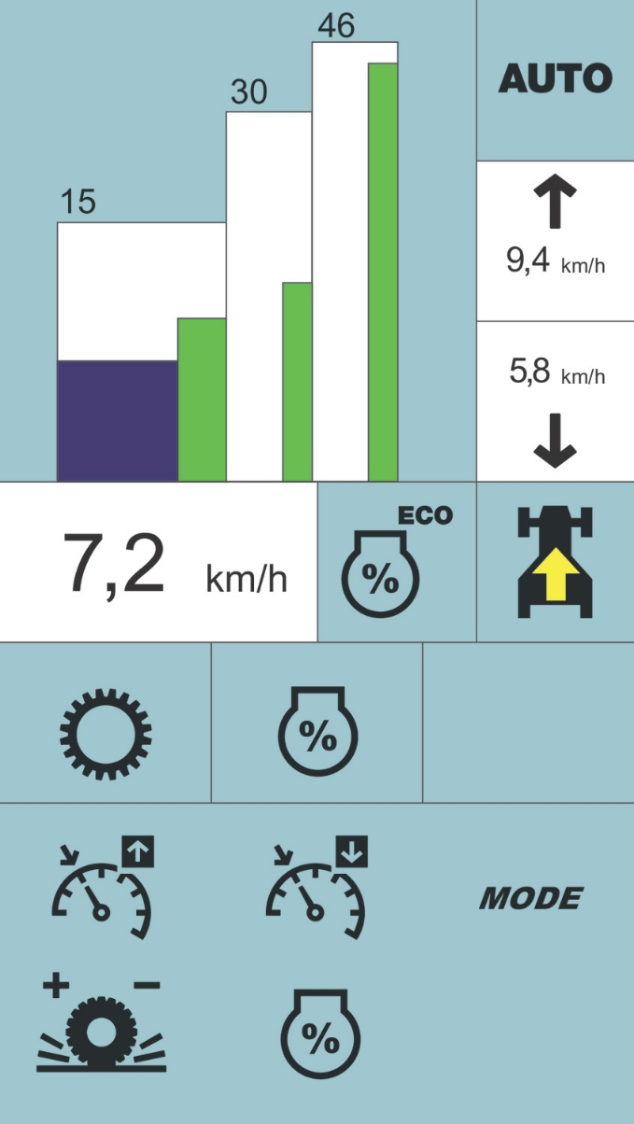
Bedienung CIS+
Durch die Dreh-Drückbewegung am Lenkrad erscheint im CIS+ Display folgende Menüpunkte:
Motor und Getriebeeinstellung
Hydraulikeinstellungen
CIS+ Grundeinstellungen
CLAAS Sequenz Management
Dynamische Lenkung (Option)
1
2
3
4
5

Slide 15

Geschwindigkeitsbereiche

Slide 16
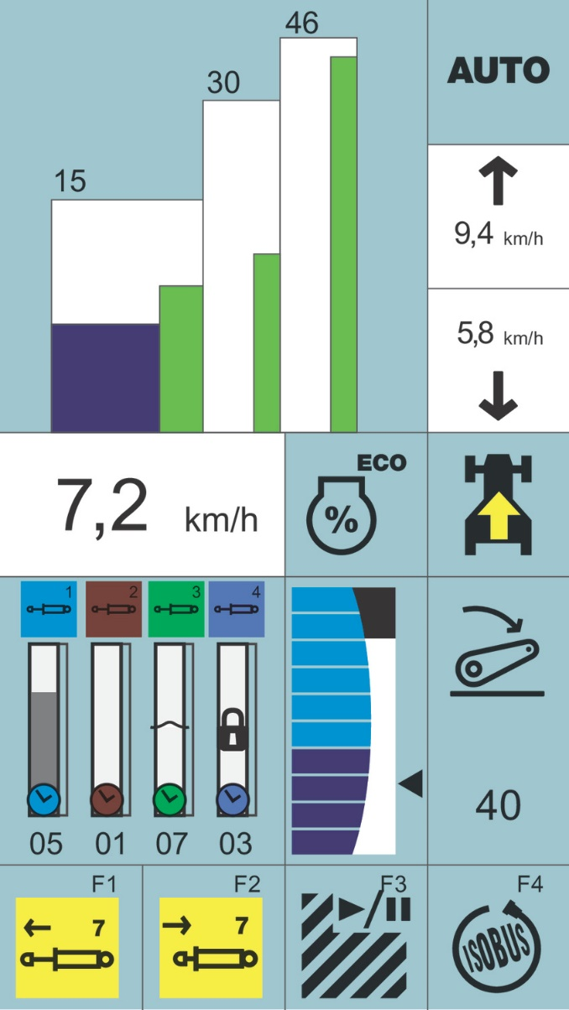
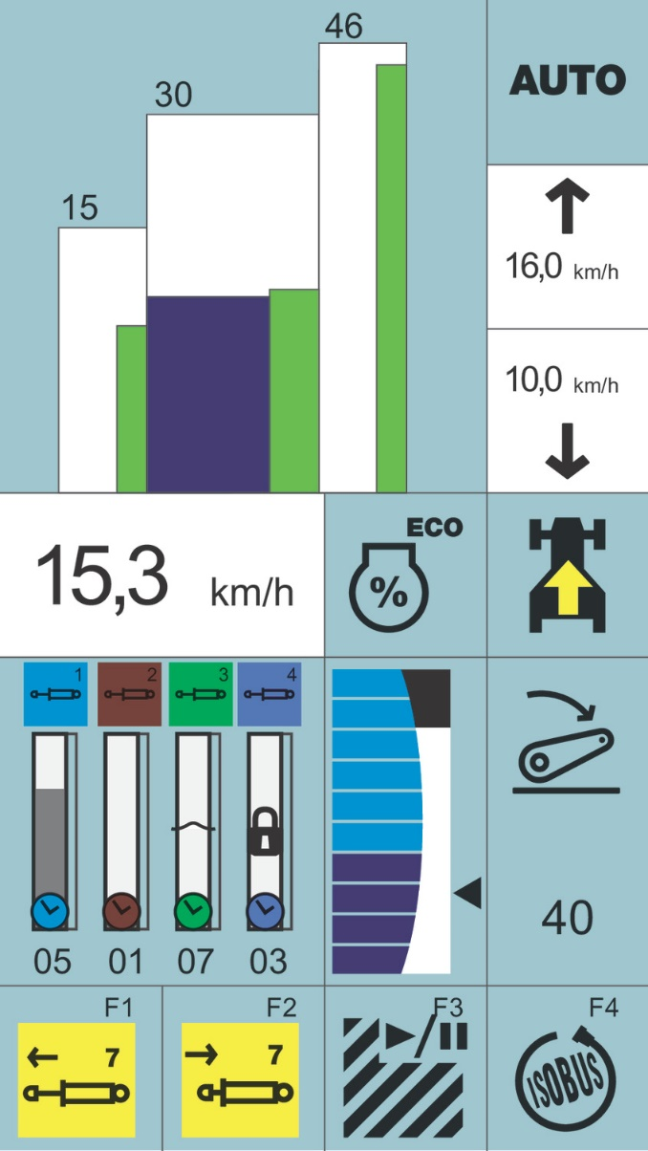

Geschwindigkeitsbereich 1-3

Slide 17
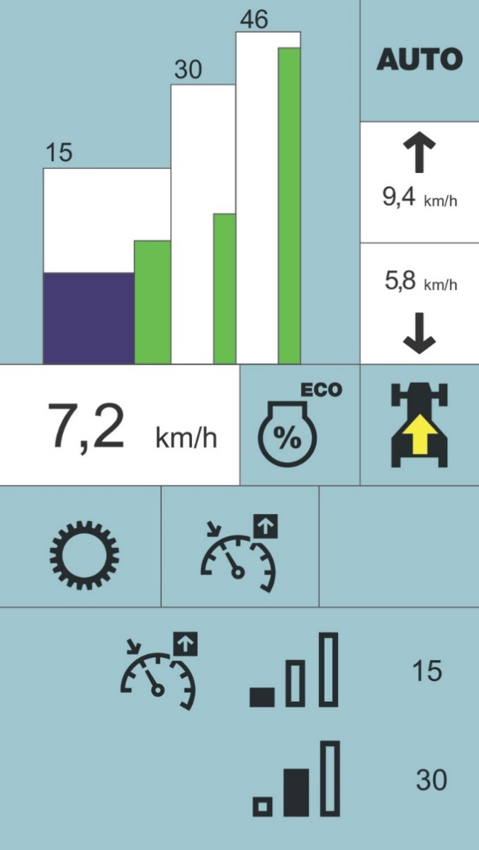
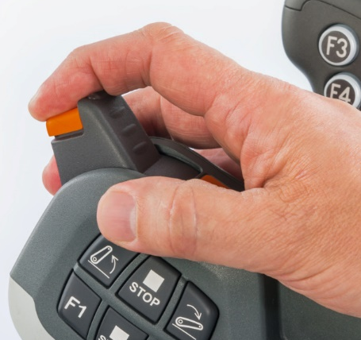
Getriebe CMATIC
Einstellung der Maximalgeschwindigkeit für die drei verfügbaren Fahrbereiche. Vorwärts – und Rückwärtsbereiche separat voneinander einstellbar.
Fahrbereich 1 ARION: 0-15 km/h
AXION: 0-20 km/h
Fahrbereich 2: ARION: 0-20 km/h
AXION: 0-30 km/h
Fahrbereich 3: (Fester Wert) 0 – 40/50 km/h)
Der jeweilige Tempomat im Fahrbereich kann voreingestellt bzw. aktiv während der Fahrt geändert werden.
Fahrpedal / Drivestick auf gewünschte Geschwindigkeit einstellen und den Tempomatknopf drei Sekunden drücken. Aktuelle Geschwindigkeit wird gespeichert.
Drivestick leicht nach vorne / hinten schieben, Geschwindigkeit ändert sich um 0,2 km/h
Drivestick einmal fest nach vorne / hinten schieben, Geschwindigkeit ändert sich um 1,0 km/h
Drivestick konstant nach vorne / hinten schieben, Geschwindigkeit ändert sich bis loslassen des Drivestick

Slide 18
CIS+ CMATIC Auswahl der Fahrmodi
Wenn der Traktor gestartet wird, ist immer der „ AUTO MODE“ aktiv. Es gibt zwei Möglichkeiten den Fahrmodus zu wechseln:
  Durch drücken des Tasters „Mode“
  Auswahl des Modus im CIS+ im Menüpunkt Getriebe

Slide 19
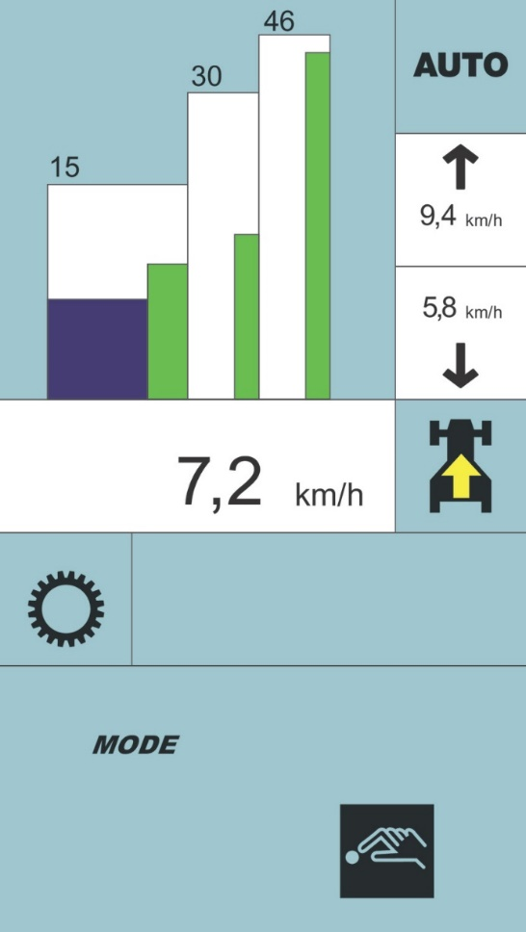
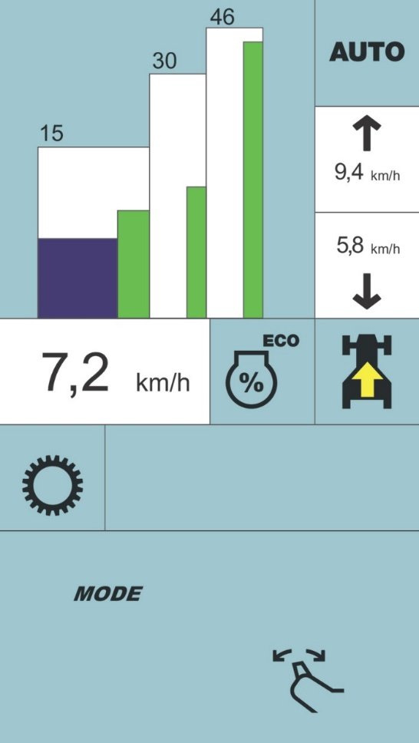
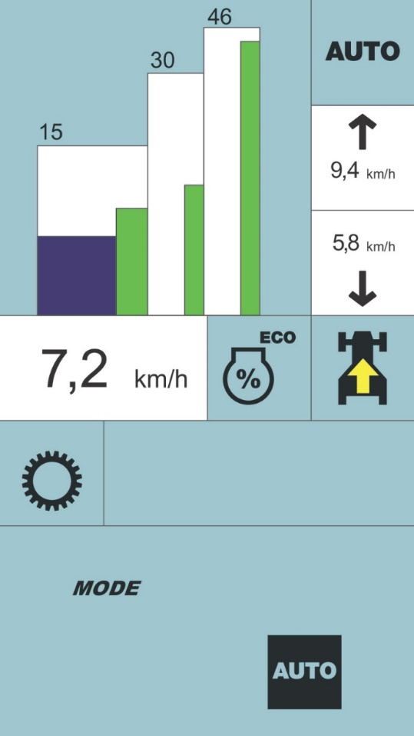
Auswahlmöglichkeit über CIS+
Auswahlmöglichkeiten über CIS+:
MANUAL MODE
DRIVESTICK MODE
AUTO MODE

Slide 20
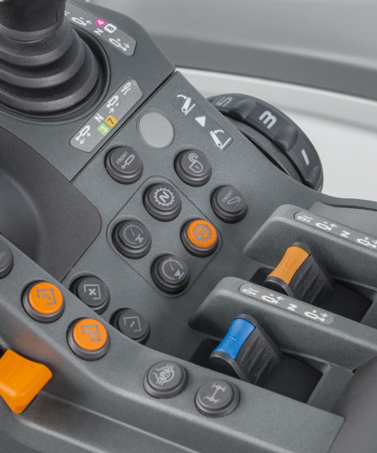
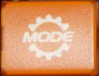

CIS+ CMATIC Auswahl der Fahrmodi
Auswahlmöglichkeit über Taster:
Auto Mode
Drivestick Mode
Auto

Slide 21
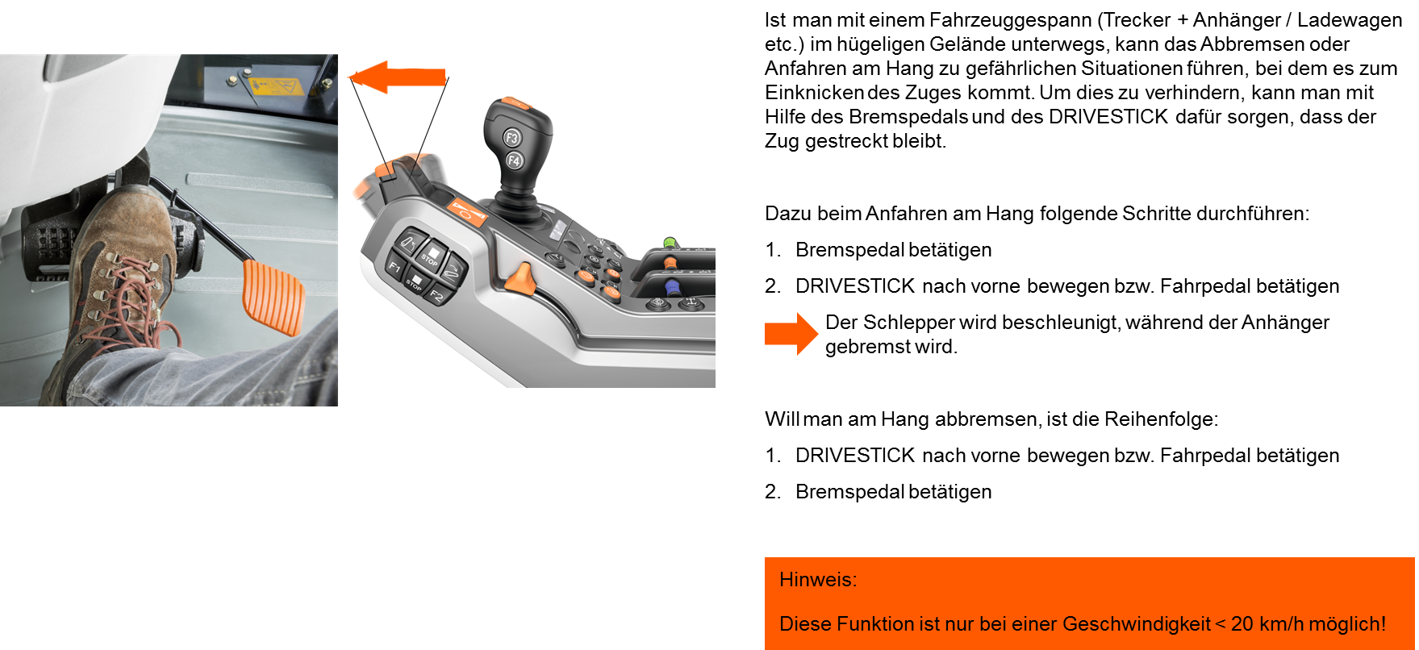
CMATIC Anhängerbetrieb

Slide 22
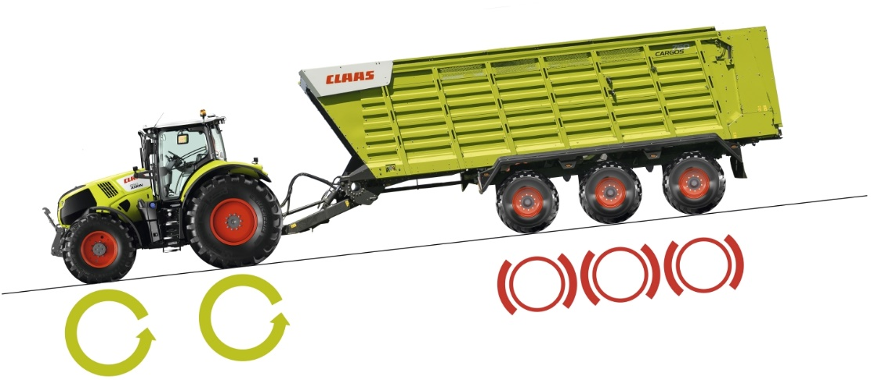
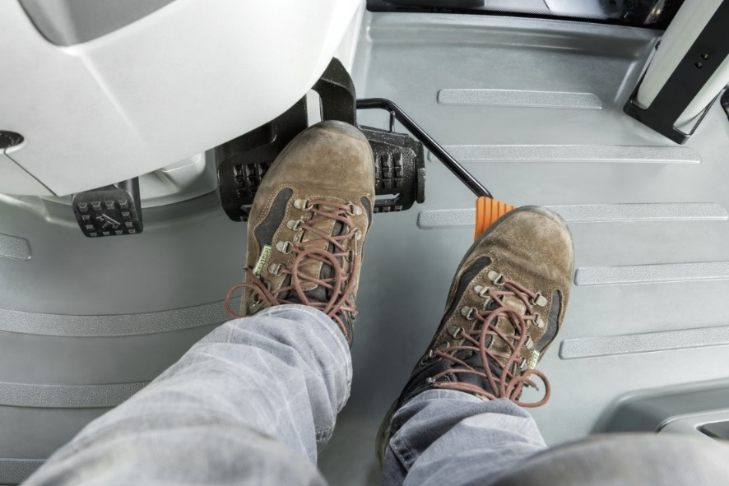
Gestreckter Zug
Um bei Bergabfahrt den Anhänger zu bremsen und den Schlepper zu beschleunigen muss mit dem Bremspedal der Anhänger abgebremst und der Schlepper über das Fahrpedal beschleunigt werden.
Dies ist sowohl aus dem Stillstand der Maschine möglich, so wie während der Fahrt bis 50 km/h.
.

Slide 23
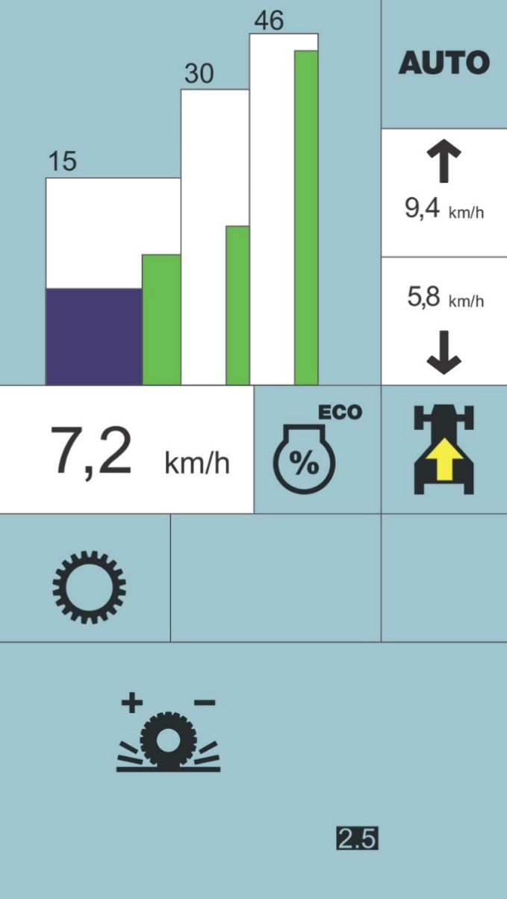
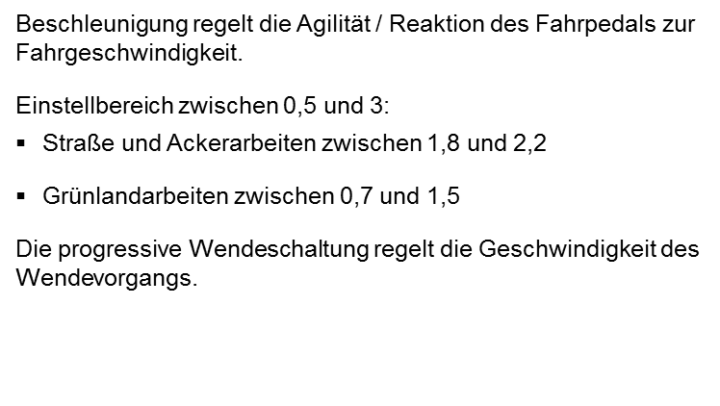
Beschleunigung

Slide 24

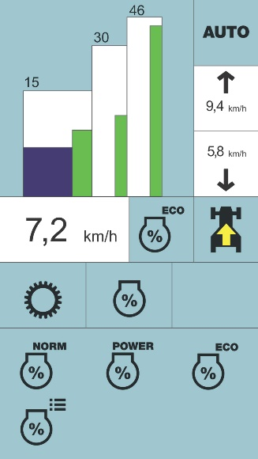
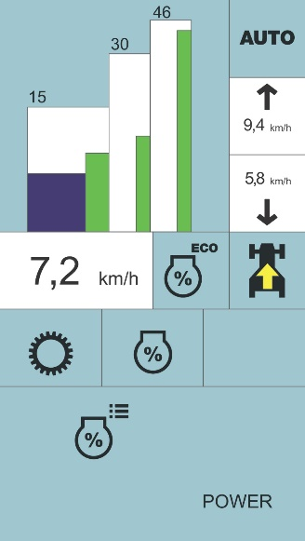
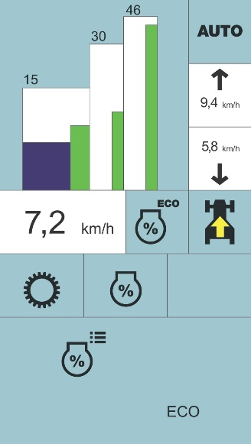
Motordrückung
Neue Funktion:
Power und ECO Einstellungen zur Motordrückung.
Verstellung über F-Tasten oder manuell über die CIS+
Funktionstastenbelegung mit Power und Eco um den Schlepper schnell an verschiedene Bedingungen anzupassen.

Slide 25

Motordrückung
Motordrückung:
1 - ECO: von 20% bis 40%
2 - POWER: von 5% bis 20%
3 - Drehzahlspeicher: von 5% bis 40%, wird automatisch mit der Aktivierung des Motordrehzahlspeichers aktiviert.
 | Max. Motorleistung | günstiger Verbrauch | Drehzahlspeicher
ARION 500 | 20% - 22% | 24% - 28% | 6% - 12%
ARION 600 | 20% - 22% | 24% - 28% | 6% - 12%
AXION 800 | 21% - 23% | 25% - 28% | 6% - 12%
AXION 900 | 21% - 23% | 25% - 30% | 6% - 12%

Slide 26

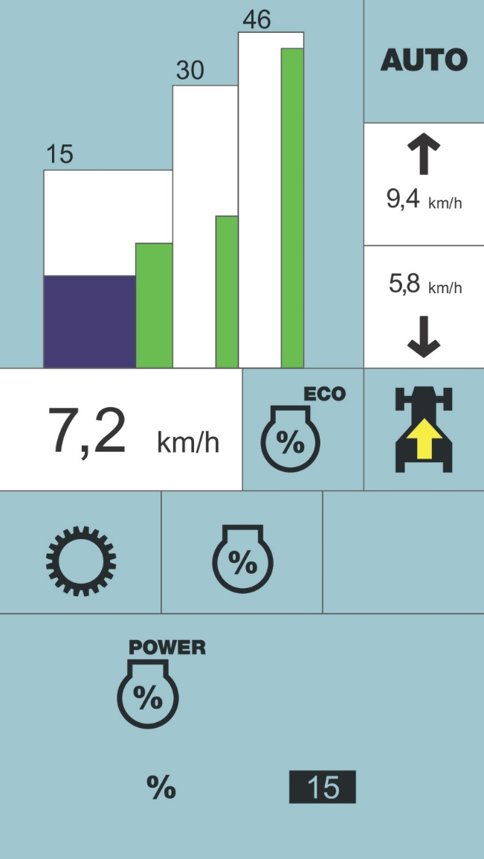

Motordrückung

Slide 27
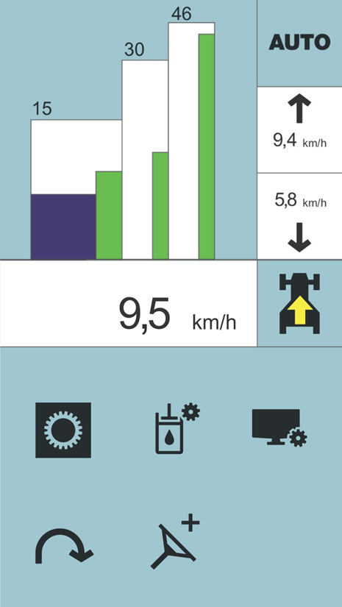
Hydraulik

Slide 28
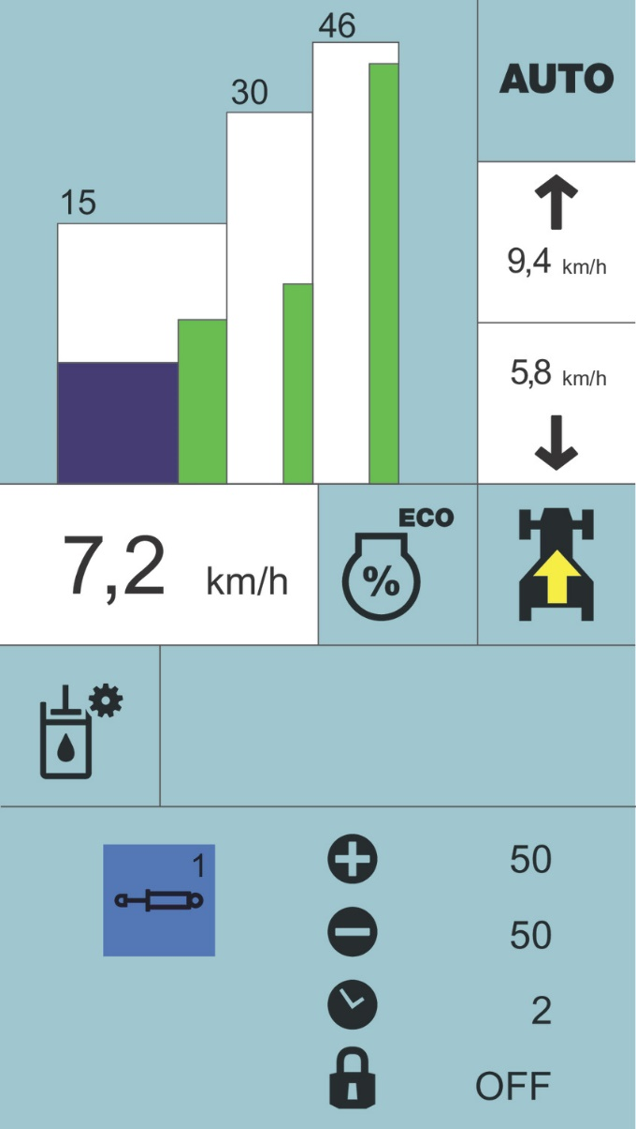





Hydraulik
Durchflussmenge Plus
Durchflussmenge Minus
Zeitsteuerung
Sperren von einzelnen Steuergeräten unabhängig vom Hauptschalter
Hydraulik
Hydraulik
https://www.youtube.com/watch?v=t8ZcH1MC-Bc

Slide 29
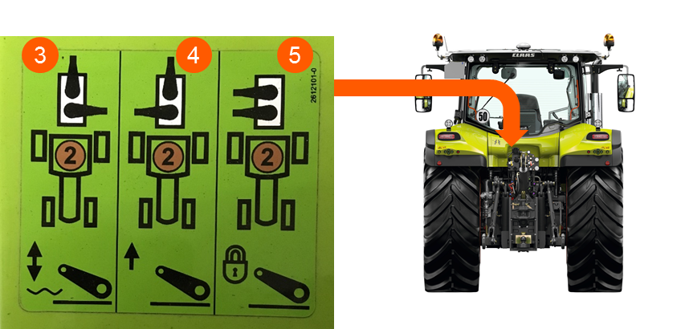
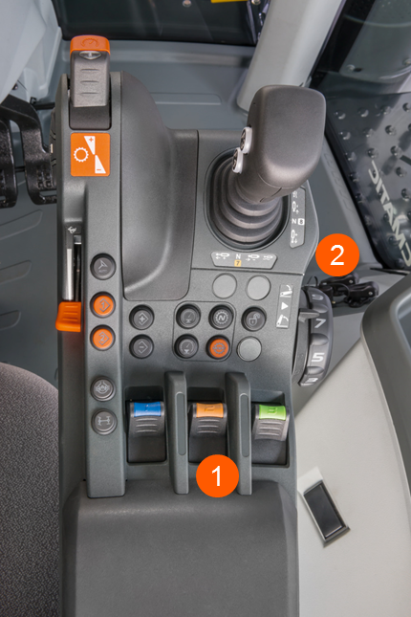
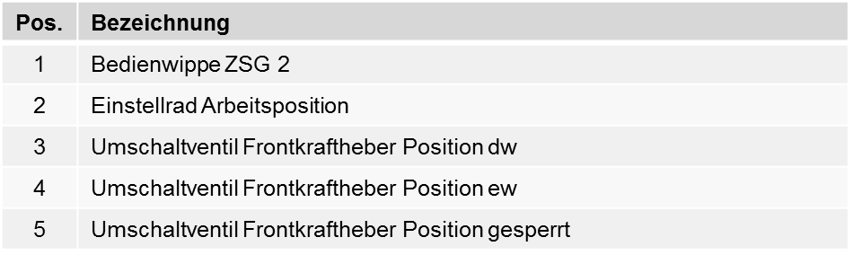
Bedienung ARION

Slide 30
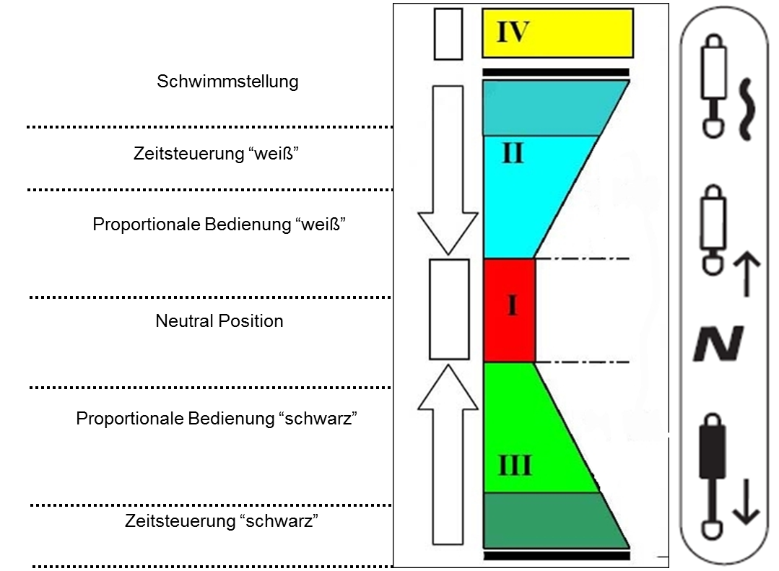
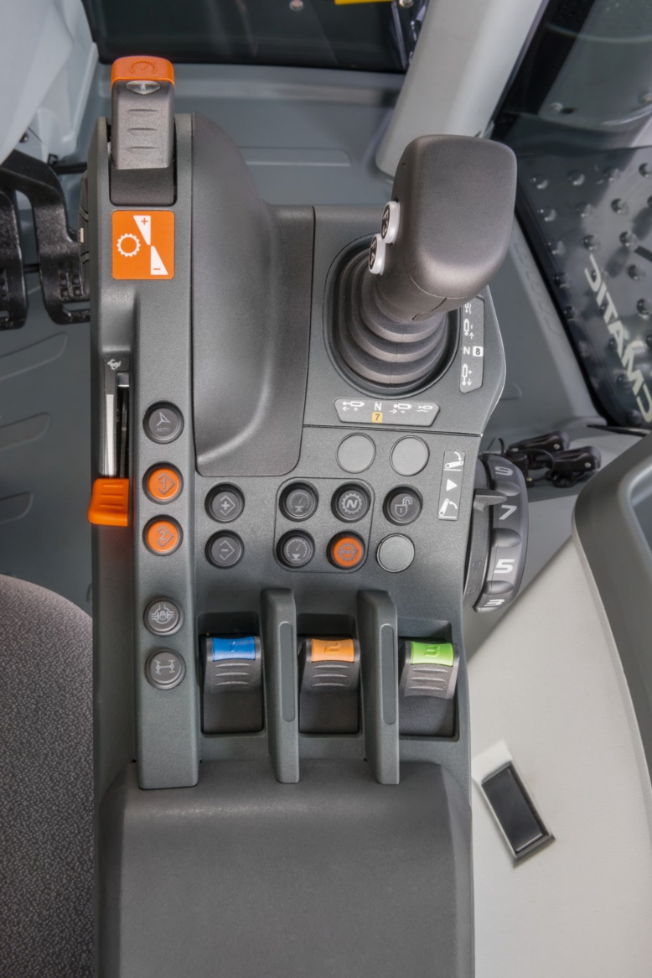


Slide 31
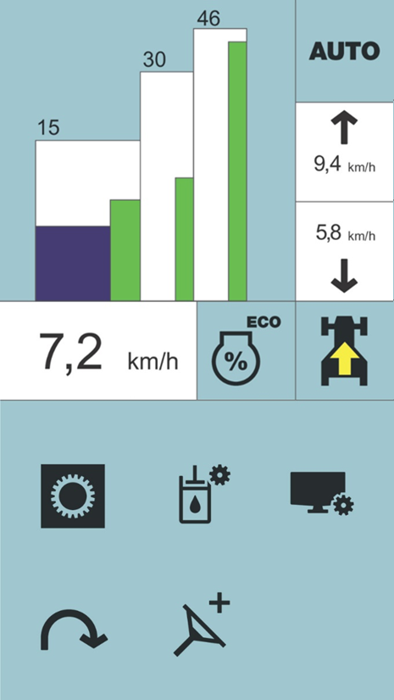

Slide 32
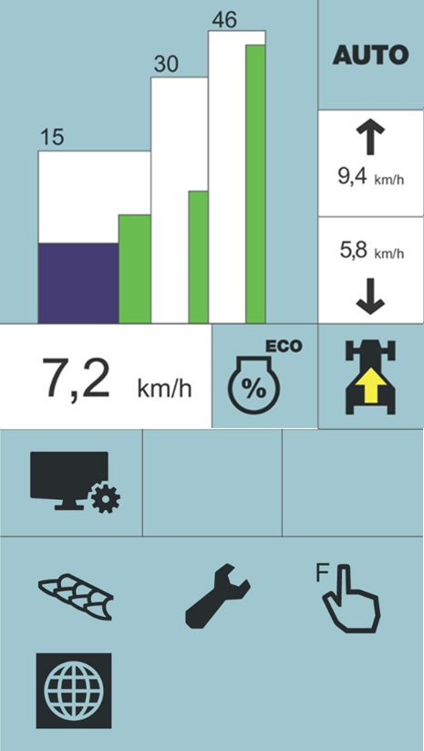



Einstellungen
Grundeinstellung Arbeitsgerät (Arbeitsbreite, Hektarzähler Start/Stop)
Liste Fehlermeldungen/ Fahrzeuginformationen, Zähler Wartungskontrolle
Funktionstasten Belegung
Allgemeine Einstellung (Einheiten, Helligkeit)
2
Auftragszähler
https://www.youtube.com/watch?v=6I-DVQ1NF_E

Slide 33
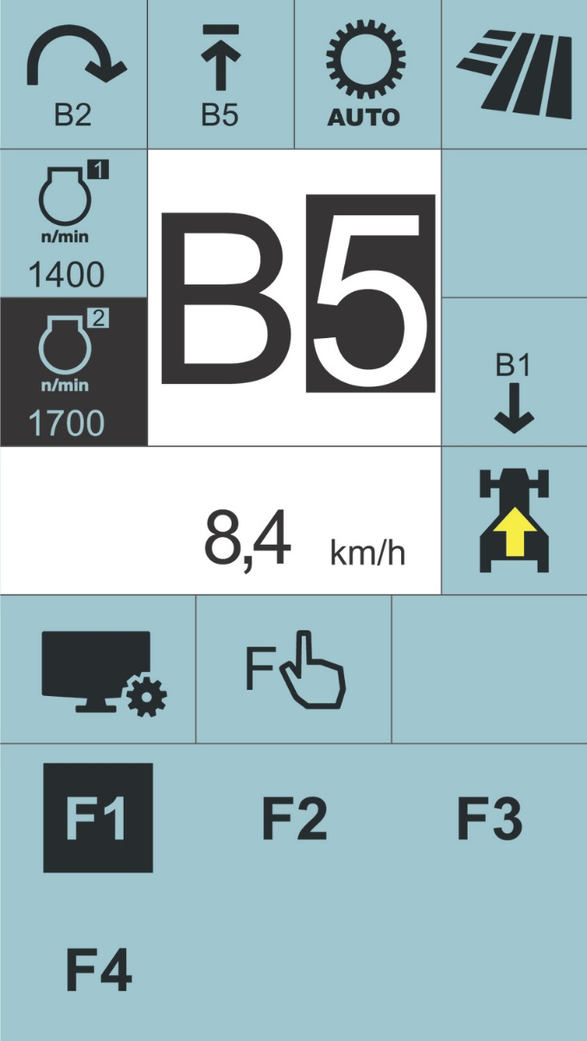
Funktionstasten
Steuergeräte Plus
Steuergerät Minus
Steuergeräte Schwimmstellung
Drehzahlspeicher
Heckhydraulik
Motordrückung
Fahrbereichswechsel
Hektarzähler
CLAAS Sequenz Management
Funktionstasten
https://www.youtube.com/watch?v=5CpIcKp7j6s

Slide 34
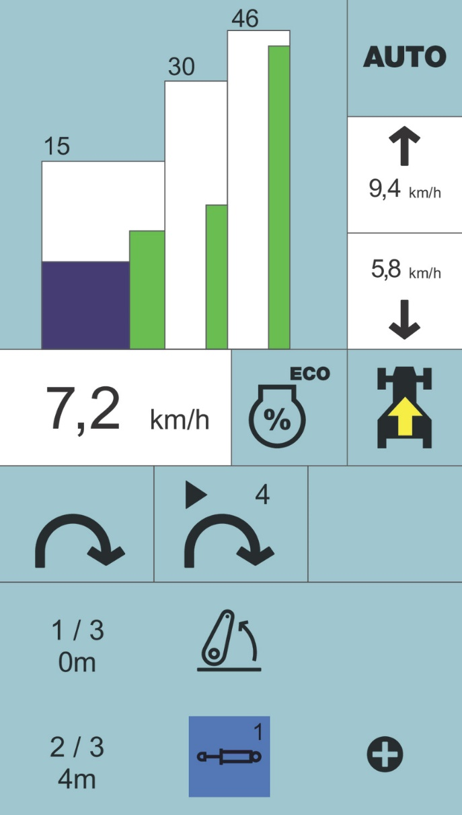

CLAAS Sequenz Managment
max. 4 Sequenzen aufnehmbar
entweder nach Zeit oder Weg
nicht editierbar

Slide 35
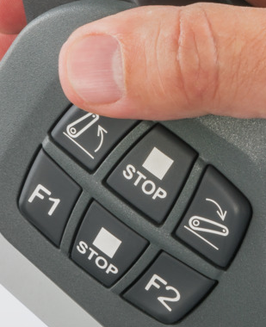



CLAAS Sequenz Management
Vorgewendemanagement aufnehmen:
Traktor zum Arbeiten auf dem Feld bereit machen
  1.1 Kraftheber (1) freischalten
  1.2 Hydrauliksteuergeräte entriegeln (2)
  1.3 Vorgewende Management aktivieren (3)
  (Kippschalter in Mittelposition bringen)
Beim ersten Benutzen eines Arbeitsgerätes sollte man die ersten Arbeitsschritte der Maschine manuell nacheinander durchführen.
Beispiel:
Kreiselegge auf die gewünschte Arbeitstiefe absenken
Zapfwelle einschalten
Motordrehzahlspeicher aktivieren
Usw.

Slide 36
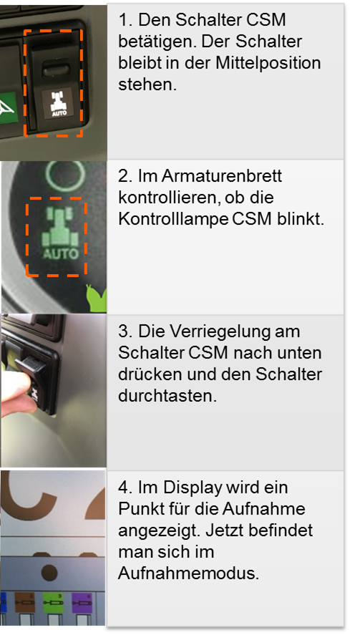

Aufnahme CLAAS Sequenz Managment
CLAAS Sequenz Managment
https://www.youtube.com/watch?v=fNTrOViRU9U

Slide 37

Dynamische Lenkung

Slide 38

Dynamische Lenkung
Drei Modi der dynamischen Lenkung
  Lenkwinkelabhängiger Modus (2 Stufen)
      Reduzierung der Lenkübersetzung im geradeauslauf
      Je stärker eingeschlagen wird, desto schneller die Lenkung
      Deckt 90 % aller Tätigkeiten ab
  Geschwindigkeitsabhängiger Modus (2 Stufen)
      Proportionale Reduzierung der Lenkübersetzung >10 km/h
  Manueller Modus (3 Stufen)
      Feste Lenkübersetzung in 3 Stufen einstellbar

Slide 39



Aktivierung dynamische Lenkung
2
3
1
Die dynamische Lenkung ist bei Geschwindigkeiten von 0 – 18 km/h verfügbar.
Zum aktivieren der dyn. Lenkung muss Taster (1) bei stehendem Traktor gedrückt werden.
Taster (1) leuchtet konstant grün.
Taster (2) muss für 5 Sekunden gedrückt werden.
Im Dashbord leuchtet Lampe (3) auf → dyn. Lenkung ist aktiv.
Wird die Geschwindigkeit von 18 km/h überschritten deaktiviert der Schlepper die dyn. Lenkung. Lampe (3) erlischt.
Steht der Fahrer länger als 5 Sekunden vom Sitz auf oder wird der Schlepper neu gestartet deaktiviert der Schlepper die dyn. Lenkung.
Um die dyn. Lenkung erneut zu aktivieren Taster (2) für 3 Sekunden drücken.
VORSICHT beim verwenden der dynamischen Lenkung! Kippgefahr!

Slide 40





Dynamische Lenkung
Modus dynamische Lenkung mit fester Lenkübersetzung
Feste Lenkübersetzung: *1,2
Feste Lenkübersetzung: *1,5
Feste Lenkübersetzung: *2,5

Slide 41


Dynamische Lenkung
Dynamische Lenkung mit variabler Lenkübersetzung in Abhängigkeit von der Fahrgeschwindigkeit des Traktors
Lenkübersetzung nimmt mit zunehmender Fahrgeschwindigkeit zu: *1,2
Lenkübersetzung nimmt mit zunehmender Fahrgeschwindigkeit zu: *1,8

Slide 42



Dynamische Lenkung
Dynamische Lenkung mit variabler Lenkübersetzung in Abhängigkeit vom Einschlagwinkel der Räder
Lenkübersetzung nimmt mit zunehmendem Einschlagwinkel der Räder zu: *1,5
Lenkübersetzung nimmt mit zunehmendem Einschlagwinkel der Räder zu: *2,5

Slide 43

Klimatisierung und Beleuchtung
1 – Klimaanlage
2 – Arbeitsbeleuchtung mit Memory – Funktion (coming Home)
3 – Umschaltung Fahrersatzscheinwerfer
4 – Spiegel- und Heckscheibenheizung
5 – Verstellung automatische Weitwinkelspiegel
3
4
2
1
5

Slide 44


Klimaanlage
Zwei Varianten:
Manuelle Klimaanlage Klimaautomatik
Die manuelle Klimaanlage kann nur eine Automatikfunktion steuern:
  Chemical Modus
Die Klimaautomatik kann drei Automatikfunktionen steuern:
  Automatik Modus
  Enteisungsmodus
  Chemical Modus

Slide 45

Manuelle Klimaanlage
Pos. | Bezeichnung
1 | Aktivierung/Deaktivierung der Luftkühlung
2 | Einstellung der Lufttemperatur
3 | Infosymbol, dass ein Aktivkohlefilter der Kat. 3 verbaut ist
4 | Warnsymbol, wenn der Kabinendruck nicht korrekt ist
5 | Einstellung der Gebläsedrehzahl
6 | Zum aktivieren der Luftumwälzung in der Kabine
1
2
3
4
5
6
Pos. | Richtung des Luftstroms
I | Zum Fahrer
II | Zur Windschutzscheibe und zum Fahrer
III | Zur Windschutzscheibe

Slide 46
Klimaautomatik
6
Pos. | Bezeichnung
1 | Ein-/Ausschalten des Bedienpanels
2 | Steuerung des Luftstroms bzw. Enteisungsmodus an / aus (länger als 2s drücken)
3 | Aktivierung Automatikmodus
4 | Verringerung der Gebläsestärke
5 | Verringerung Lufttemperatur
6 | Display des Bedienfelds
7 | Aktivierung und Einstellung der Luftumwälzung
8 | Anzeige der Außentemperatur
9 | Aktivierung oder Deaktivierung der Luftkühlung
10 | Erhöhung der Gebläsestärke
11 | Erhöhung Lufttemperatur
1
7
2
8
3
9
4
10
5
11

Slide 47

WLP | Working Light Panel
Pos. | Bezeichnung
1 | Ein – Ausschalter WLP
2 | Taster Arbeitsscheinwerfer Kabine vorne oben
3 | Taster Arbeitsscheinwerfer Motorhaube
4 | Taster Arbeitsscheinwerfer Handläufe
5 | Taster Rundumleuchte/n
6 | Taster Arbeitsscheinwerfer Kabine hinten oben
7 | Taster Arbeitsscheinwerfer Kotflügel hinten
8 | Taster Arbeitsscheinwerfer Seiten
1
5
2
6
3
7
4
8

Slide 48


Übersicht Seitenkonsole
ARION 500 / 600
AXION 800 / 900
1
3
4
5
9
10
11
12
13
2
6
7
8
9 – Status Dieselpartikelfilter
10 – Aktivierung- / Deaktivierung Dieselpartikelfilter
11 – Hauptschalter Dynamische Lenkung
12 – LED - Tagfahrlicht
13 – Manuelle Steuerung gefederte Vorderachse
1 – USB – Steckdose
2 – LED – Tagfahrlicht
3 – Warnblinker
4 – Batterie Hauptschalter
5 – 3 Polige Steckdose Heck
6 – Freigabe Steuergräte
7 – Freigabe Lenksystem
8 – Aktivierung / Aufnahme Sequenzmanagement

Slide 49


Batteriehauptschalter
Für die Traktoren ist als Option ein elektronischer Hauptschalter verfügbar, welcher noch 3 min nach Zündung und Hauptschalter aus, die Versorgung aufrecht erhält.
2
Es gibt drei Arten von Trennschaltern (2):
manueller Trennschalter
automatischer Trennschalter (Taster)
elektronischer Trennschalter (Schalter)
Pos. | Bezeichnung
A | Zündung AUS
B | Zündung EIN, Versorgung aktiv (Memorymodus, 180 sec.)
C | Zündung EIN, Versorgung aktiv (Dauerbetrieb)
2

Slide 50

Regenerationshauptschalter | ARION 600/500 (A77-A74)
8
9
Pos. | Funktion
8 | Anzeige Status Regeneration
9 | Schalter Regenerationsmodi ( 3 Positionen)
A | Leuchtanzeige, die anzeigt, dass die automatische Partikelfilterregeneration unterbunden ist (Schalter 9 in oberer Position)
B | Leuchtanzeige, die anzeigt, dass eine Partikelfilterregeneration notwendig ist bzw. läuft (Schalter 9 entweder in oberer oder mittlerer Position)
C | obere Position des Schalters (Position zum Unterbinden einer Partikelfilterregeneration)
D | mittlere Position des Schalters (Position in der der Automatik die Partikelfilterregeneration überlassen wird)
E | untere Position des Schalters (Tastposition um eine Zwangsregeneration durchzuführen)
A
C
D
B
E
Hinweis:
Aus Sicherheitsgründen (Arbeiten in hitzeempfindlicher Umgebung usw.) kann das Auslösen der aktiven Regenerationen mit dem Schalter B für die Regenerationsmodi in der Kabine gestoppt werden. Zum Unterbinden des Auslösens der aktiven Regeneration muss der Schalter B auf die Position 3 (obere Position) gestellt werden, die Leuchtanzeige 1 schaltet sich ein und bestätigt, dass die automatische Partikelfilterregeneration unterbunden ist.
Wichtig:
Die obere Position 3 des Schalters B darf nur gelegentlich verwendet werden. Den Schalter B immer auf die mittlere Automatik – Position 4 zurückstellen, wenn das Auslösen einer aktiven Partikelfilterregeneration keine Gefahr darstellt.

Slide 51

Abgasnachbehandlung
1 – AdBlue Tank
2 – DOC (Dieseloxidationskatalysator)
3 – SCR Einheit
2
3
1

Slide 52


Abgasnachbehandlung DOC ARION 500 / 600
Wenn eine automatische Regeneration gestartet wurde und die Abgastemperaturen definierte Werte erreichen, leuchtet die Anzeige (1) und (2) auf.
Ist eine Standregeneration des DOC erforderlich, blinkt die Anzeige (1) und Anzeige (3) leuchtet auf.
2
1
4
3
1 – Regeneration erforderlich
2 – Regeneration unterbrochen
3 – Regeneration starten
2
1
3

Slide 53

Steckdosen
1 – dreipolige 35 Ampere Steckdose
2 – siebenpolige Steckdose Geschwindigkeitssignal
3 – ISOBUS InCab Steckdose
4 – 12 Volt Steckdose
2
1
4
3

Slide 54

RHP | Rear Hitch Panel
Pos. | Bezeichnung
1 | Taster zur Aktivierung Drehzahl HZW 540U/min
2 | Taster zur Aktivierung Drehzahl HZW 1000U/min
3 | Taster zur Aktivierung Drehzahl HZW 540ECO
4 | Taster zur Aktivierung Drehzahl HZW 1000ECO
5 | Taster zur Aktivierung der Zapfwellenbremse
6 | Anzeigefeld Heckkraftheber
7 | Drehschalter Hubhöhenbegrenzung
8 | Drehschalter Senkgeschwindigkeit
9 | Taster Heckkraftheber anheben
10 | Taster Heckkraftheber absenken
11 | Taster zur Aktivierung / Deaktivierung der Schwingungstilgung
12 | Taster zur Aktivierung / Deaktivierung der Transportverriegelung
13 | Taster zur Aktivierung / Deaktivierung der Schlupfregelung
14 | Drehschalter Schlupfregelung
15 | Drehschalter Lage – Zugkraftregelung
1
9
2
10
3
11
4
12
5
13
6
7
14
8
15

Slide 55


Linke Kabinenseite
Pos. | Bezeichnung
1 | Staufach
2 | Handbremshebel
3 | Beifahrersitz mit Kühlfach
4 | Drehschalter Kühlfachbelüftung
1
3
2
x
4
II
I
Pos. | Bezeichnung
I | Kühlfachbelüftung EIN
II | Kühlfachbelüftung AUS
4

Slide 56

Fahrersitz, luftgefedert und schwenkbar (Grammer)
2
Pos. | Bezeichnung
1 | Verstellbare Kopfstütze
2 | Rändelschraube zur Einstellung der Bandscheibenstütze
3 | Stellknopf zur Einstellung der Armlehne links
4 | Stellgriff zur Einstellung der Rückenlehne
5 | Stellhebel zur Einstellung der Federhärte
6 | Stellknopf für die Sitzhöhe
7 | Verriegelungshebel der Horizontaldämpfung
8 | Stellhebel für die Sitzrichtung
9 | Stellgriff für die Längsverstellung des Sitzes
10 | Stellgriff für die Sitzflächentiefe
11 | Stellgriff für die Sitzneigung
12 | Sicherheitsgurt
1
12
10
11
3
4
9
8
6
5
7

Slide 57

Fahrersitz, semi-aktiv gefedert und schwenkbar einschl. Sitzheizung (Sears)
Pos. | Bezeichnung
1 | Stellgriff für Sitzflächentiefe
2 | Stellhebel für die Sitzrichtung
3 | Stellgriff für die Längsverstellung des Sitzes
4 | Stellgriff für die Sitzneigung
5 | Verstellbare Kopfstütze
6 | Stellknopf für die Sitzhöhe
7 | Einstellung der Federhärte (je nach Ausrüstung)
8 | Einstellung der Sitzheizung (je nach Ausrüstung)
9 | Sicherheitsgurt
10 | Stellgriff zur Einstellung der Rückenlehne
11 | Horizontaldämpfung verriegeln
5
7
6
8
9
1
10
2
3
4
11

Slide 58







Traktorenfront
A77-A74
A61/A60
2
A44
2
1
1
1
2
Option
Pos. | Bezeichnung
1 | 25 A Steckdose oder bei A61/A60/A44 als Option externe ISOBUS Steckdose vorne verfügbar
2 | Anhängersteckdose
3 | Entriegelung der Motorhaube (Schlüssel notwendig)
4 | Taster Frontkraftheber anheben (2sec.-Schritte)
5 | Taster Frontkraftheber absenken (2sec.-Schritte)
6 | Taster ZSG extern +
7 | Taster ZSG extern –
8 | Umschaltventil Frontkraftheber (A77-A74, wenn FKH über 7. ZSG)
8
1
3
4
7
6
5

Slide 59

Hydraulik und Heckhubwerk

Slide 60

Heckansicht ARION 500 / 600
1 – Druckluftanschluss gelb
2 – Druckluftanschluss rot
3 – Einkreis Druckluft
4 – 7 polige Steckdose
5 – ISOBUS Steckdose
6 – Power Beyond Druck
7 – Power Beyond Tank
8 – Power Beyond Steuerleitung
9 – Lufttrockner
10 – 3 polige 35 Ampere Steckdose
11 – hydraulische Bremse (Option)
5
3
4
6
1
2
11
10
8
7
9
1 – Hubwerk heben
2 – Hubwerk senken
3 – Steuergerät plus
4 – Steuergerät minus
5 – Aktivieren / Deaktivieren Heckzapfewelle
6 – Not Stop Heckzapfwelle
1
4
3
6
5
2

Slide 61

Heckansicht AXION 800 / 900
1 – Druckluftbremse gelb
2 – Druckluftbremse rot
3 – 7 polige Steckdose
4 – ABS Steckdose (Option)
5 – ISOBUS Steckdose
6 – Power Beyond Druck
7 – Power Beyond Rücklauf
8 – Power Beyond Steuerleitung
9 – Power Beyond Druckloser Rücklauf
10 – Lufttrockner
11 – Umschalter Fronthydraulik EW / DW
12 – Aktivierung / Deaktivierung Steuergerät Fronthydraulik
13 – Einfüllstutzen Getriebe- und Hydrauliköl
12
11
5
3
4
10
8
6
9
7
13
1
2
1
1 – Hubwerk heben
2 – Hubwerk senken
3 – Steuergerät plus
4 – Steuergerät minus
5 – Aktivieren / Deaktivieren Heckzapfewelle
6 – Not Stop Heckzapfwelle
4
3
6
5
2

Slide 62



Frontlader Anbau - Abbau
Frontlader Abbau:
Frontlader mit einem Werkzeug verbinden und vor ein festes Objekt stellen
Stützfuß ausklappen und mit Hilfe der Rasterschiene 3 – 4 cm über dem ablegen (gefederte Vorderachse ausschalten).
Über den Multifunktionshebel sämtliche hydraulischen und elektrischen Verbindungen trennen (vorher Steuergeräte in Schwimmstellung bringen)
Verriegelung des Frontladers auf beiden Seiten lösen und vorsichtig aus dem Frontlader herausfahren.
Frontlader Anbau:
Gefederte Vorderachse ausschalten und vorsichtig in den Frontlader hinein fahren, dass die Verriegelung auf beiden Seiten vom roten in den grünen Beriech fällt.
Hydraulische und elektrische Verbindung über Multifunktionshebel herstellen.
Frontlader anheben und Abstelltützen einklappen
2
1
3
4
5

Slide 63

Wartung

Slide 64


Wartung

Slide 65

Wartung

Slide 66

Gefederte Vorderachse ARION 500 / 600
PROACTIV Vorderachse
      Bis zu 10 cm Federweg
      Doppelwirkende Federungszylinder
      Geschwindigkeitsabhängige Steuerung der Achsbewegungen
      Automatische Gewichtsanpassung
  Steuerung der Achse
  0 – 1 km/h: Im fixierten Zustand
  0 – 5 km/h: Manuelle Verstellung der Achse möglich
  1 – 50 km/h: Geschwindigkeitsabhängige Steuerung

Slide 67
CLAAS
Die CLAAS KGaA mbH arbeitet ständig an der Verbesserung
ihrer Produkte im Zuge der technischen
Weiterentwicklung. Darum müssen wir uns Änderungen
gegenüber den Abbildungen und Beschreibungen
dieser Dokumentation vorbehalten, ohne dass daraus
ein Anspruch auf Änderungen an bereits ausgelieferten
Maschinen abgeleitet werden kann.
Technische Angaben, Maße und Gewichte sind unverbindlich.
Irrtümer vorbehalten.
Nachdruck oder Übersetzung, auch auszugsweise,
nur mit schriftlicher Genehmigung der
CLAAS KGaA mbH.
Alle Rechte nach dem Gesetz des Urheberrechts
vorbehalten.
CLAAS KGaA mbH
33426 HARSEWINKEL
Germany
CLAAS
Stand Januar 2018
CLAAS Vertriebsgesellschaft mbH Harsewinkel

